Slide 1

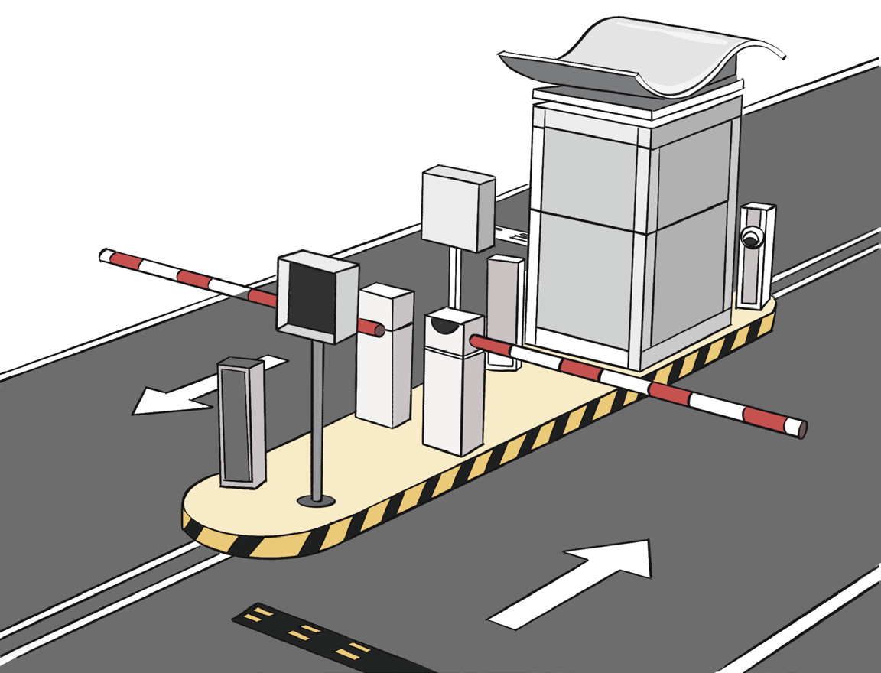
义务教育《信息科技》六年级上册
第3单元 智能小区我揭秘
探秘车位计数
第 10 课
——控制系统的计算
安徽省颍上第一中学 王 芳

Slide 2

学习导航
项目拓展应用系统
项目分析认识系统
认识车位管理系统。
揭秘车位计数原理。
项目评价测试系统
项目实施模拟系统
测试车位计数功能。
模拟车位计数系统。

Slide 3



项目分析
认识车位管理系统。

Slide 4



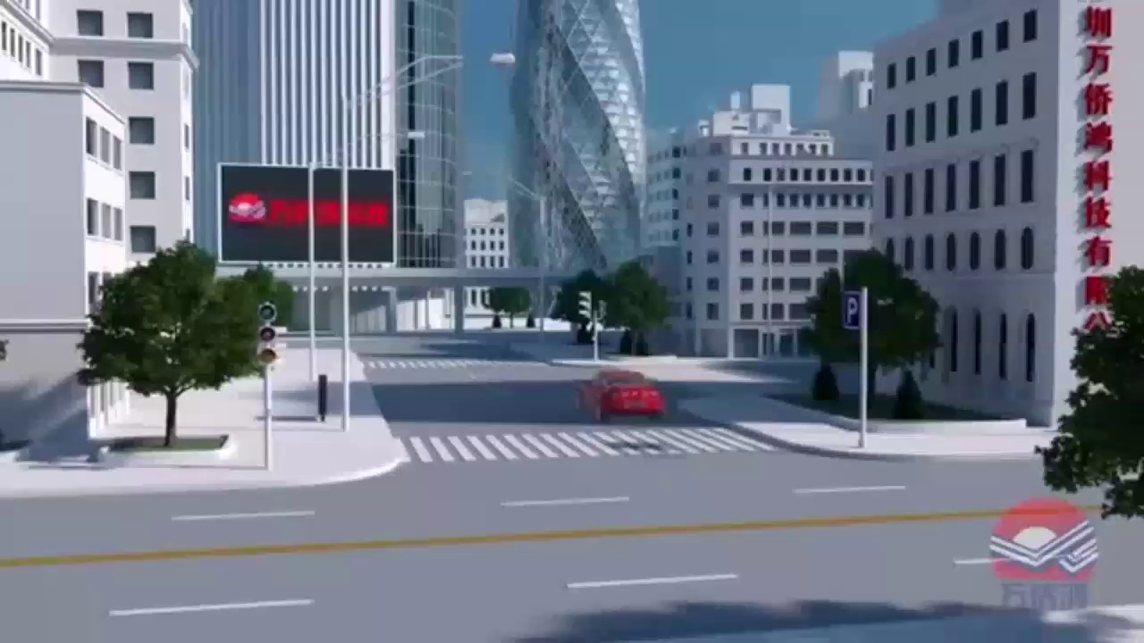
项目分析
项目实施
项目评价
项目拓展
1
认识车位管理系统
小区车位管理系统可以拆分成哪几个子系统？
车位管理系统中，哪些地方出现了自动控制？

Slide 5



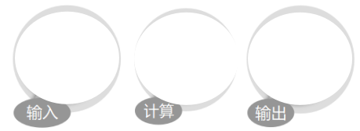

项目分析
项目实施
项目评价
项目拓展
2
分析车位计数器功能
小区车库剩余车位计数系统由哪些设备组成？

Slide 6
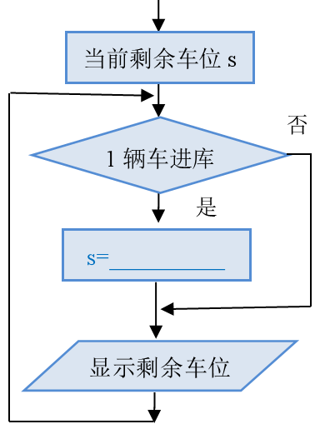
项目分析
项目实施
项目评价
项目拓展
2
分析车位计数器功能
补充剩余车位计算的算法流程图。

Slide 7
项目实施
模拟车位计数系统。

Slide 8
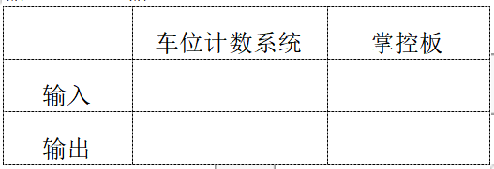
项目分析
项目实施
项目评价
项目拓展
活动1
硬件搭建，模拟车位计数系统的输入输出
了解掌控板的输入部件与输出部件，规划模拟方案，分别模拟车库剩余车位计数系统的输入设备和输出设备。

Slide 9

项目分析
项目实施
项目评价
项目拓展
活动2
编写程序，实现车位计数的计算环节
根据剩余车位计算的算法流程，完善程序代码，设计计算环节。
（1）设置剩余车位数变量s
新建车位数变量 s，用来记录剩余车位数，假如当前剩余1000个车位，设置代码如下。

Slide 10
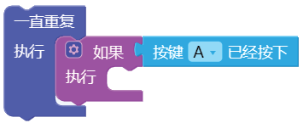
项目分析
项目实施
项目评价
项目拓展
活动2
编写程序，实现车位计数的计算环节
根据剩余车位计算的算法流程，完善程序代码，设计计算环节。
（2）设置输入数据---进车库一辆车
添加条件积木块，用按下掌控板上的按键A一次，代表车辆进入车库1辆。

Slide 11
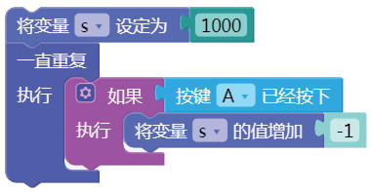
项目分析
项目实施
项目评价
项目拓展
活动2
编写程序，实现车位计数的计算环节
根据剩余车位计算的算法流程，完善程序代码，设计计算环节。
（3）计算进车库一辆车后剩余车位数

Slide 12
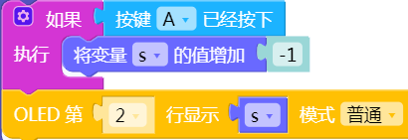
项目分析
项目实施
项目评价
项目拓展
活动2
编写程序，实现车位计数的计算环节
根据剩余车位计算的算法流程，完善程序代码，设计计算环节。
（4）输出数据---显示当前剩余车位数s

Slide 13


项目评价
测试车位计数功能。

Slide 14
项目分析
项目实施
项目评价
项目拓展
活动3
模拟车辆进出，测试车位计数功能
1.小组完成测试记录单
车
车位计数测试记录单
我们小组设置原有剩余车位数s为_______；编程验证：当依次按下掌控板上的A-A-B-A按键时，显示屏上剩余车位数分别为：____、____、____、____。

Slide 15
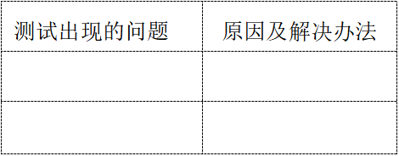
项目分析
项目实施
项目评价
项目拓展
活动3
模拟车辆进出，测试车位计数功能
2.小组完成测试反馈

Slide 16

项目拓展
本组制作的道闸仿真系统还能进行怎样的优化
揭秘车位计数原理。

Slide 17

项目分析
项目实施
项目评价
项目拓展
车位计数原理
发现生活中的
计算机控制！

Slide 18
通过车位计数，
认识控制系统的计算环节！
义务教育《信息科技》六年级上册
第3单元 智能小区我揭秘
第10课 探秘车位计数

